Slide 1
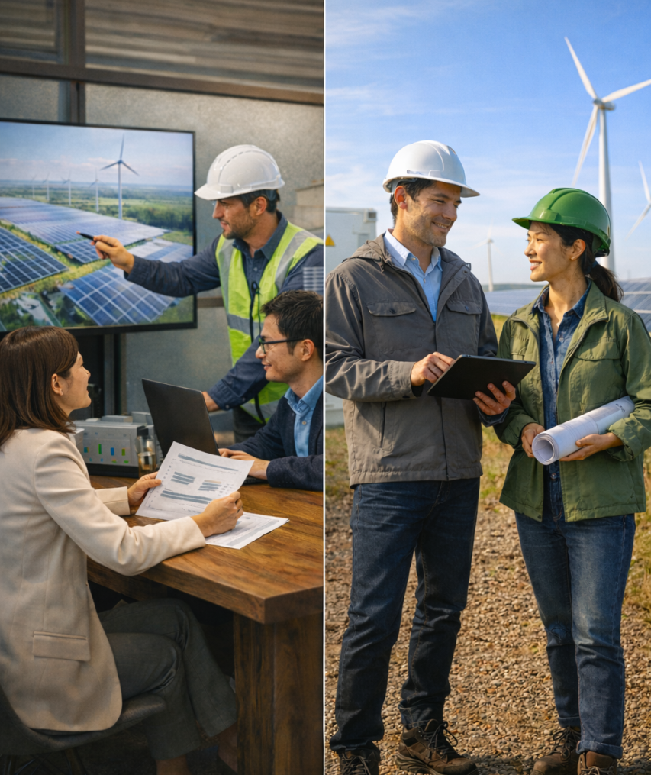
部署紹介
部署名
グリーンエネルギー開発部
ミッション
再生可能エネルギーの社会実装を加速する
役割
太陽光・蓄電池・地域マイクログリッドなどの
新規エネルギー事業を企画・設計・推進する中核部門
業務内容
再エネ発電所の企画立案
事業収支モデルの設計
行政およびパートナー企業との調整
技術選定および実証実験
導入後の効果検証
人員構成
合計6名（部門長1名、技術責任者2名、企画担当3名）
強み
技術理解と事業設計の両立
行政連携実績
投資回収モデルの構築力
成果・実績
年間導入容量50MW達成
CO₂削減量年間3万トン
地方自治体との連携案件10件

Slide 2














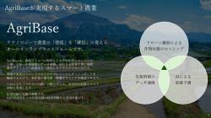












テンプレートをダウンロードいただき、ありがとうございました！
自分一人で資料を作るのはムズカシイ（汗）
と思ったら
Business Jungle 資料作成
と一緒に作りましょう（1スライド3,000円～）
そもそもBusiness Jungleって何者！？
さて、価格と品質はどんな感じだい？
サービス紹介資料をダウンロードする
お見積もり/サンプル作成を依頼する
https://business-jungle.com/material/download-material/
https://business-jungle.com/material/sample-material/

